Slide 1

Brazilian E-Commerce Public Dataset by Olist | Kaggle
SQL CASE
2024 ŞUBAT
Buğrahan Şimşek
KODLASAM

Slide 2


Rapor İçeriği
01
Sipariş Analizi
04
Payment Analizi
02
Müşteri Analizi
05
RFM Analizi
03
Satıcı Analizi

Slide 3

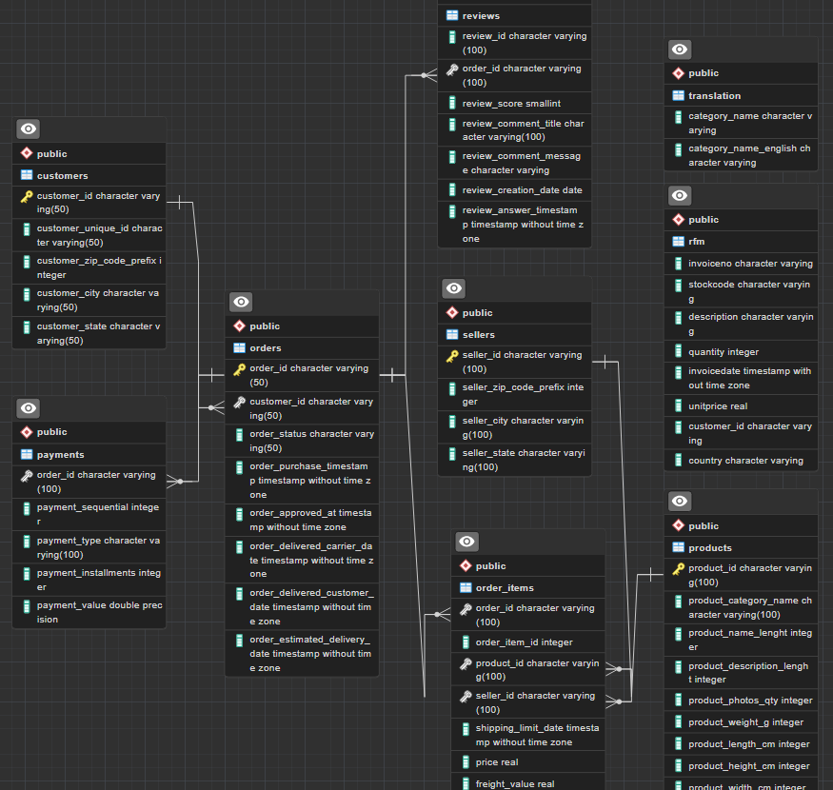
OLIST ERD
Brazilian E-Commerce Public Dataset by Olist | Kaggle
Verilen veri setinden veri tabanı oluşturulmuştur. Tablolar arası ilişki yandaki görselde gösterilmiştir.

Slide 4

Sipariş Analizi
Aylık sipariş dağılımı
Aylık teslim edilen sipariş dağılımı
Satış statüsüne göre dağılımlar
Kategoriye göre sipariş dağılımı
Özel günlere göre sipariş dağılımı

Slide 5

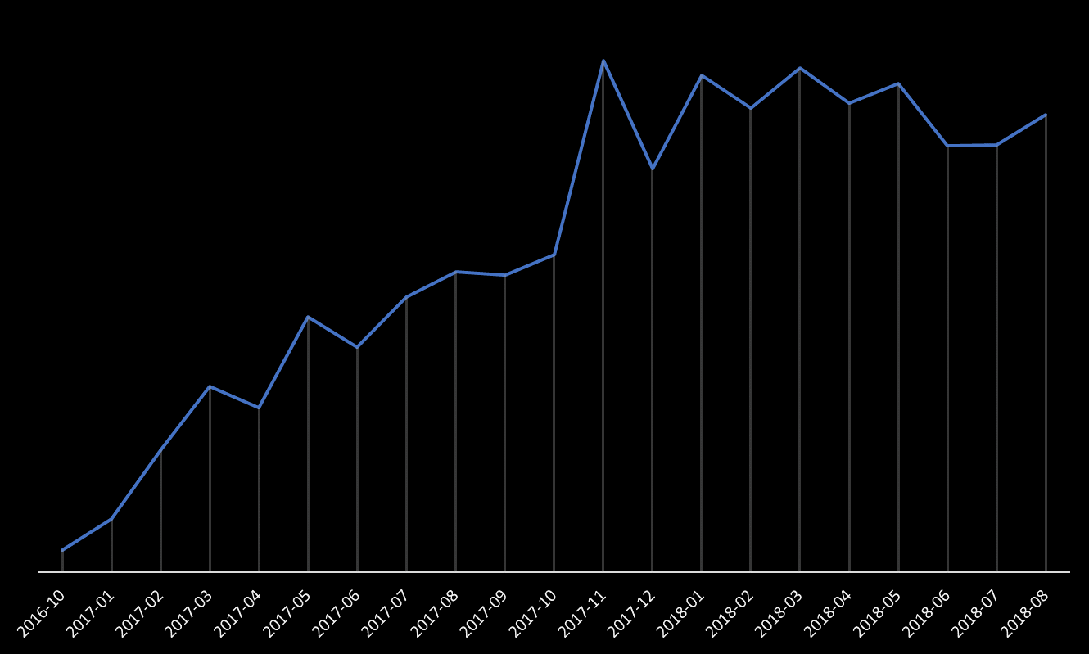
AYLIK SİPARİŞ DAĞILIMI

Slide 6

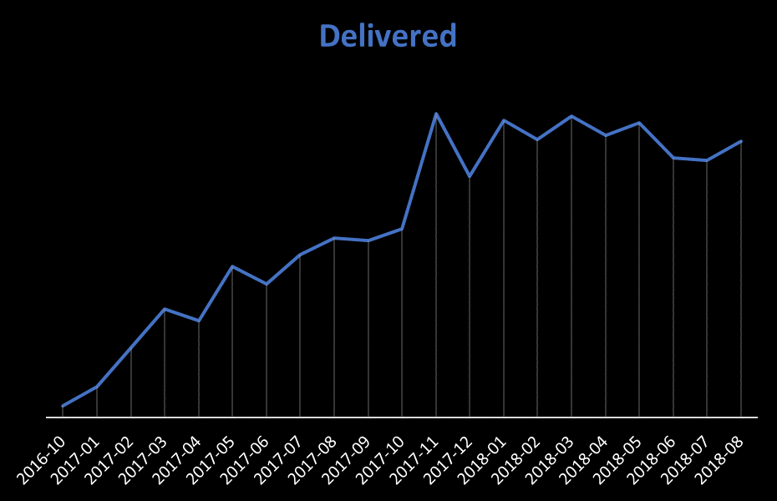
AYLIK TESLİM EDİLEN SİPARİŞ DAĞILIMI

Slide 7
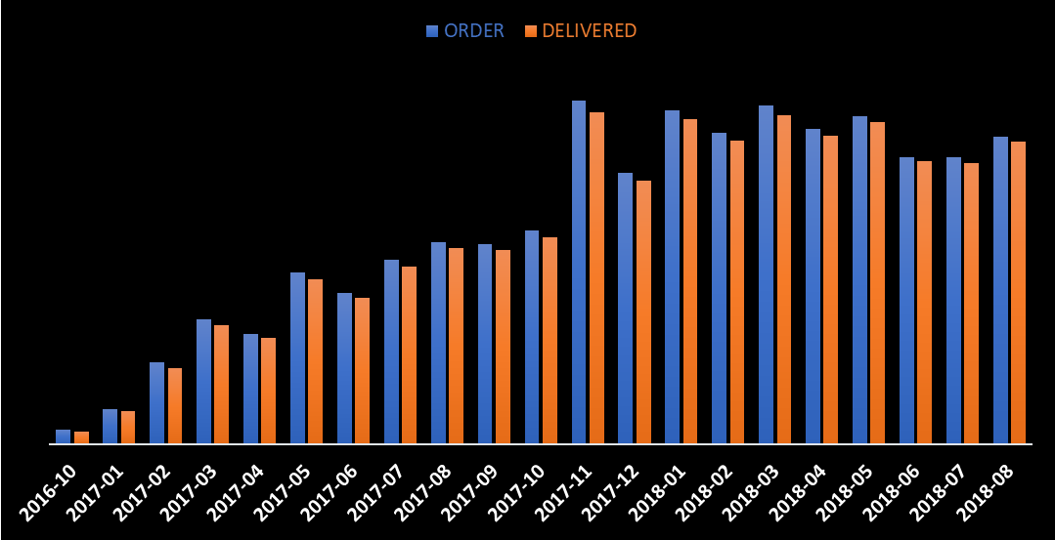
AYLIK TOPLAM SİPARİŞ - TESLİM EDİLEN SİPARİŞ

Slide 8
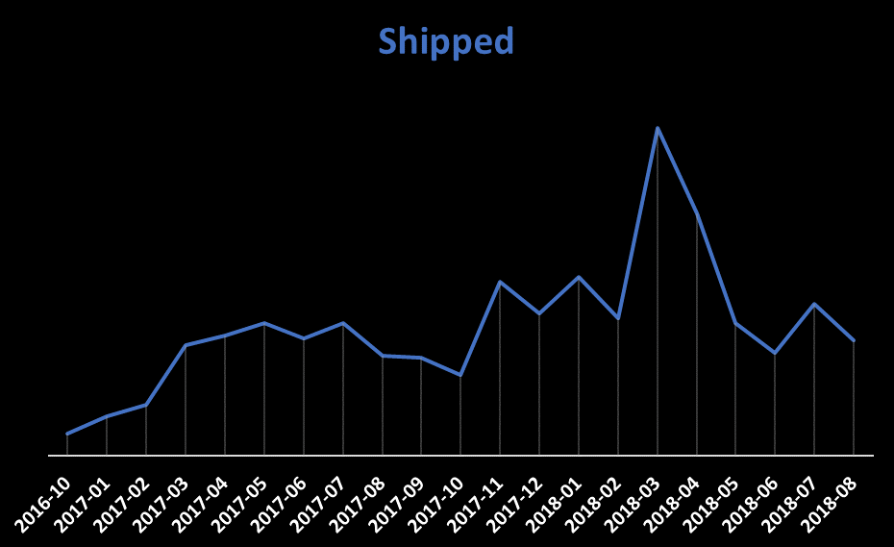
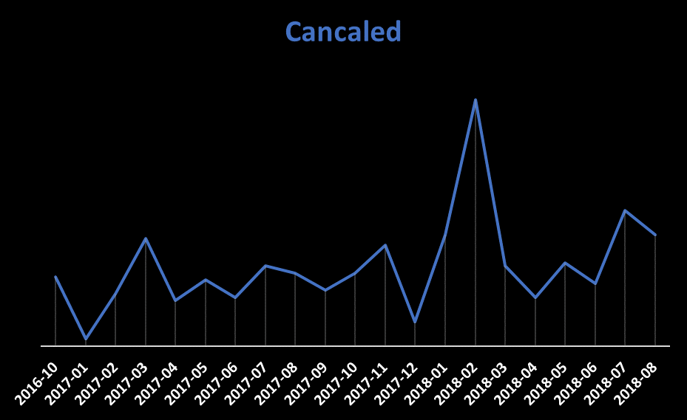
AYLIK GÖNDERİLEN SİPARİŞ DAĞILIMI
AYLIK İPTAL EDİLEN SİPARİŞ DAĞILIMI

Slide 9

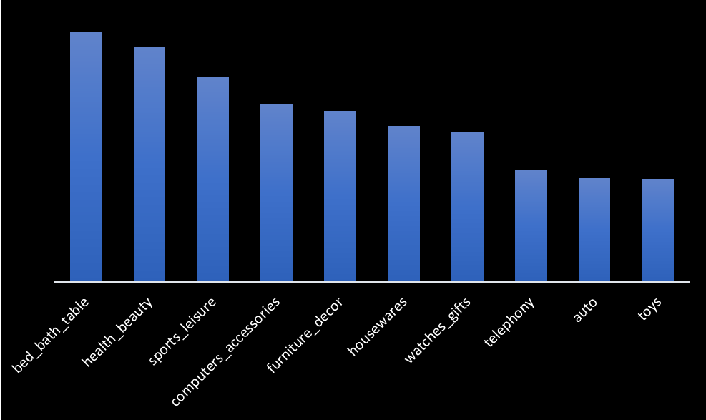

KATEGORİLERE GÖRE SİPARİŞ DAĞILIMI

Slide 10

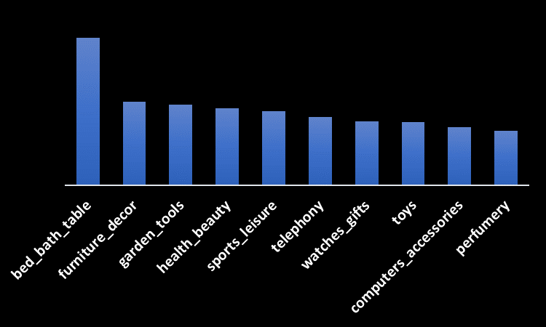


BLACK FRIDAY SİPARİŞ DAĞILIMI

Slide 11
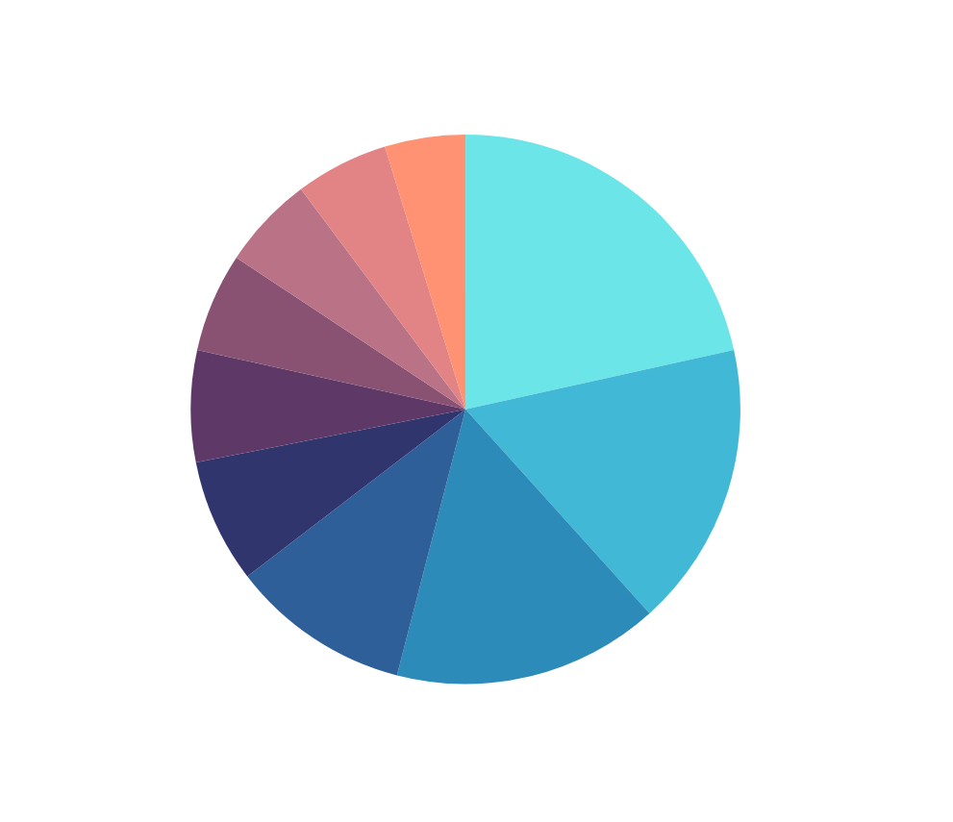
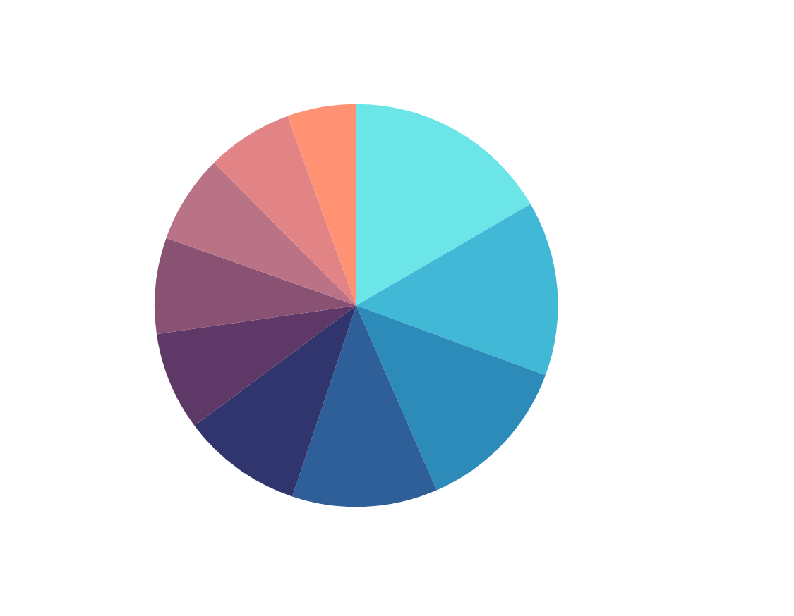
14 ŞUBAT SEVGİLİLER GÜNÜ SİPARİŞ DAĞILIMI
2017
2018

Slide 12


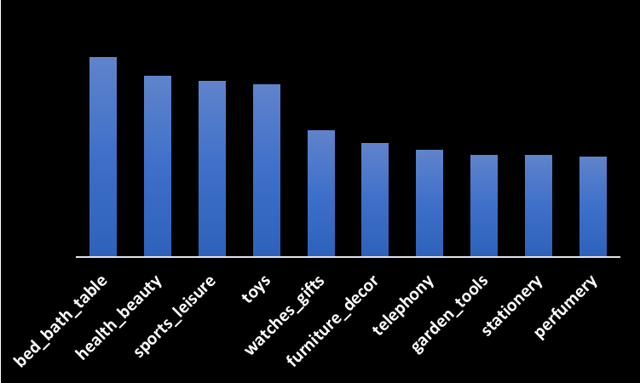
YILBAŞI SİPARİŞ DAĞILIMI

Slide 13
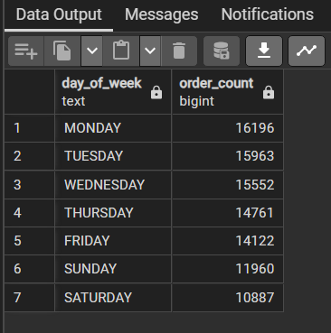
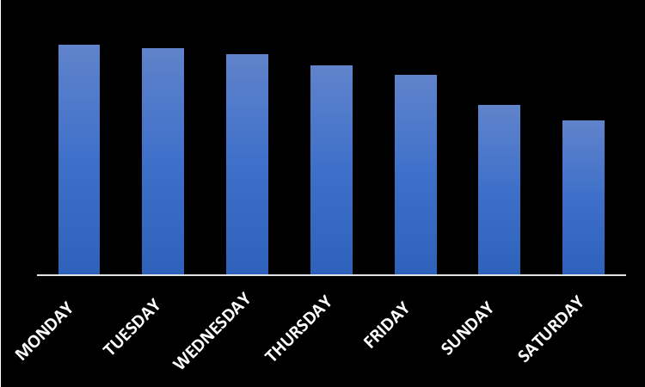
GÜNLERE GÖRE SİPARİŞ DAĞILIMI

Slide 14
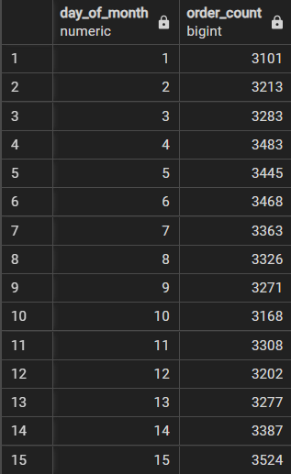
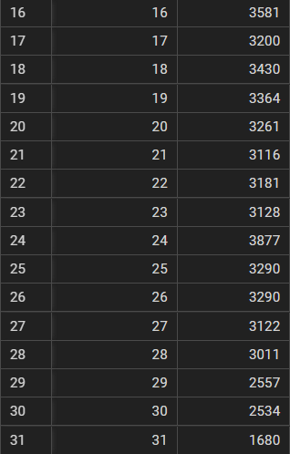
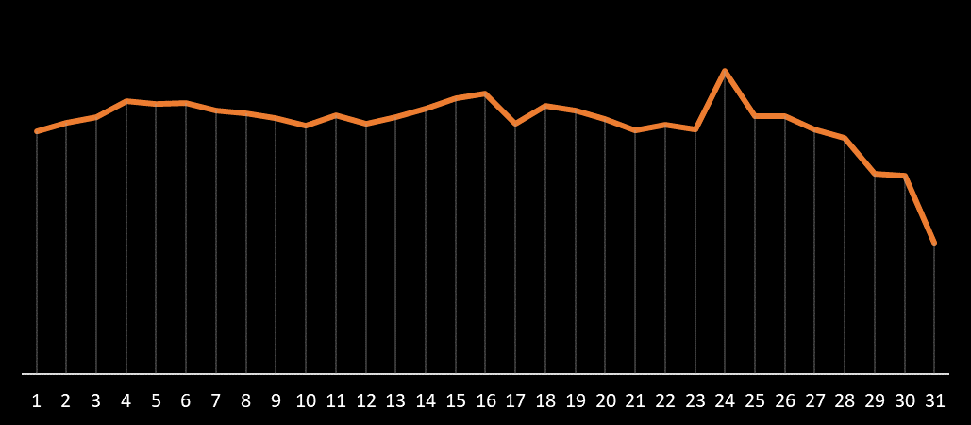
AYIN GÜNLERE GÖRE SİPARİŞ DAĞILIMI

Slide 15

Müşteri Analizi
Bölgelere göre alışveriş dağılımı

Slide 16
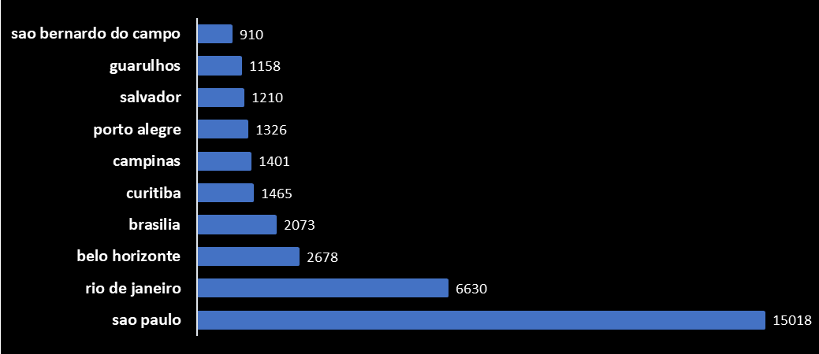
EN ÇOK ALIŞVERİŞ YAPILAN BÖLGELER

Slide 17
Satıcı Analizi
En hızlı teslimat yapan satıcılar
En fazla alt kategoriye sahip satıcılar

Slide 18
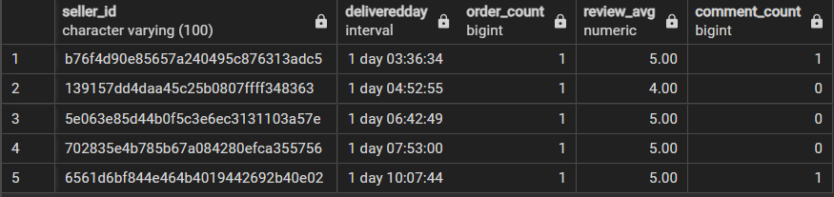
SİPARİŞLERİ EN HIZLI TESLİM EDEN SATICILAR

Slide 19
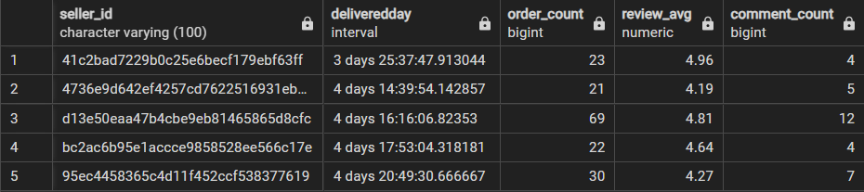
SİPARİŞLERİ EN HIZLI TESLİM EDEN SATICILAR
ORDER > 20 FİLTRESİ EKLİYORUZ. 20 DEN FAZLA SİPARİŞİ OLAN SATICILAR İÇİNDEN BAKIYORUZ.

Slide 20
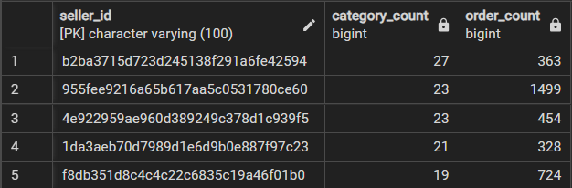
SATICI BAZLI KATEGORİ - SİPARİŞ SAYISI İLİŞKİSİ

Slide 21
Payment Analizi
Bölgelere göre taksit sayısı
Ödeme tipi analizi
Bölgelere göre peşin ödenen siparişin kategori bazlı analizi
Bölgelere göre taksitli ödenen siparişin kategori bazlı analizi

Slide 22
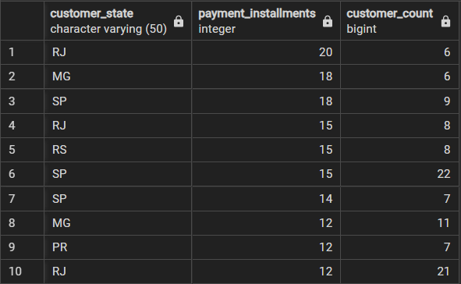
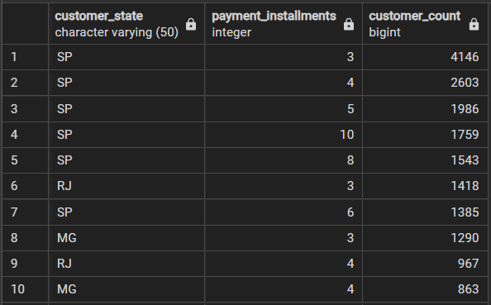
BÖLGELERE GÖRE TAKSİT SAYISI

Slide 23








ÖDEME TİPİ ANALİZİ
Kredi Kartı
Bilet(Boleto)
Kupon (Voucher)
Banka Kartı
Başarılı Sipariş Sayısı
%75
%19
%4
%2
74304
19191
3679
1485
Toplam Tutar
%79
%18
%2
%1
$ 12.101.094
$ 2.769.932
$ 343.013
$ 208.421

Slide 24
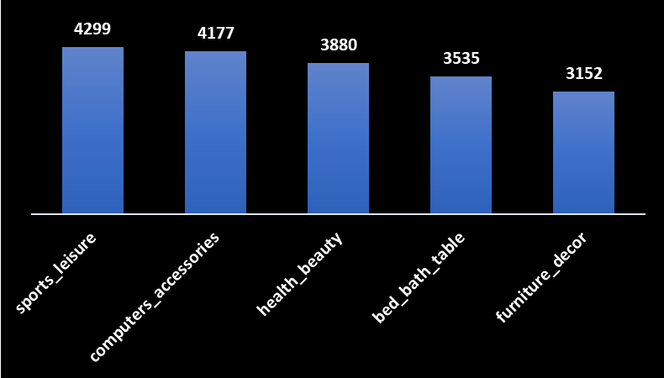
PEŞİN ÖDENEN SİPARİŞLERİN KATEGORİ BAZLI ANALİZİ

Slide 25
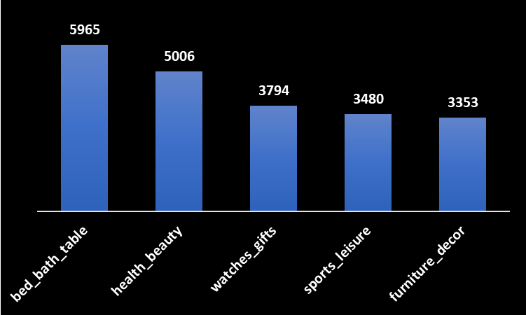
TAKSİTLE ÖDENEN SİPARİŞLERİN KATEGORİ BAZLI ANALİZİ

Slide 26

RFM Analizi
Recency
Frequency
Monetary
RFM

Slide 27


RFM ANALİZİ
E-Commerce Data
Verilen veri setinden veri tabanı oluşturulmuştur. Recency , Frequency ve Monetary bulunup RFM skoruna çevrilmiştir.

Slide 28


RFM ANALİZ
Can’t Loose
5
Loyal Customers
Champions
%2
%18
%15
4
At Risk
Need Attention
%15
Potential Loyalists
F
3
%3
%14
2
About to Sleep
Hibernating
Promising
New Customers
%23
%10
1
%0
%0
1
2
3
4
5
R

Slide 29

Teşekkürler!

